Slide 1
Проверка лексики по теме «Части тела»
Выполнила: учитель английского языка
Алексеева С. П.
ASP

Slide 2
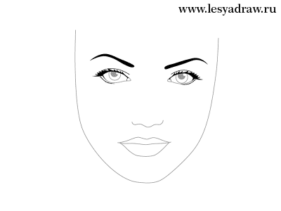
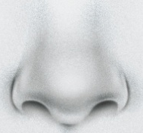
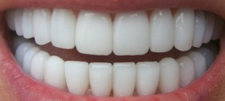
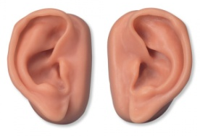
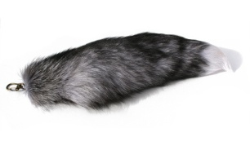
face
nose
eyes
neck
teeth
ears
tail
Спиши слова, вставляя
пропущенные буквы и переведи :
ASP

Slide 3
Источники:
http://funbook.com.ua/pic/images_34/Kak_narisovat_lico_devushki_karandashom_Kak_risovat_krasivoe_zhenskoe_lico-3.png
http://dailyentertainment.me/wp-content/uploads/2013/06/nose.jpg
http://www.stihi.ru/pics/2014/07/15/3222.jpg
http://www.eastbayesl.com/uploads/4/0/4/7/4047791/5484548.jpeg
http://delate.info/uploads/posts/2013-07/1372838407_otbelivanie-zubov-beyond-11.jpg
http://www.der-lehrmittelshop.de/images/product_images/popup_images/1299_0.jpg
http://otvet.imgsmail.ru/download/e7f2ba591688bd04b76d564dcd018cbc_i-686.jpg
ASP

